Slide 1
Oracle
2015.5

Slide 2
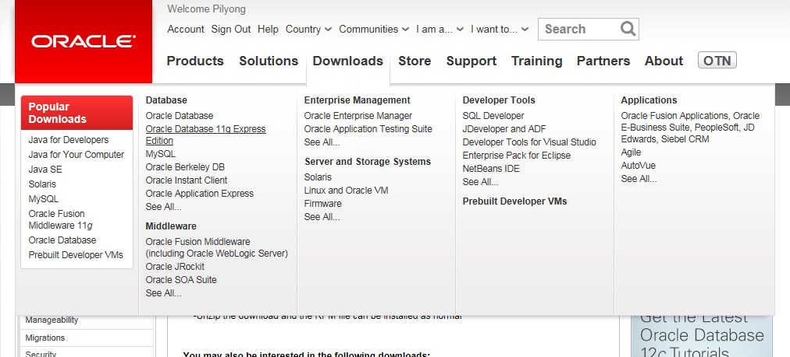
Oracle 11g Express Edition 11g
Oracle 11g Express Edition 11g Release 2 다운로드 및 설치

Slide 3
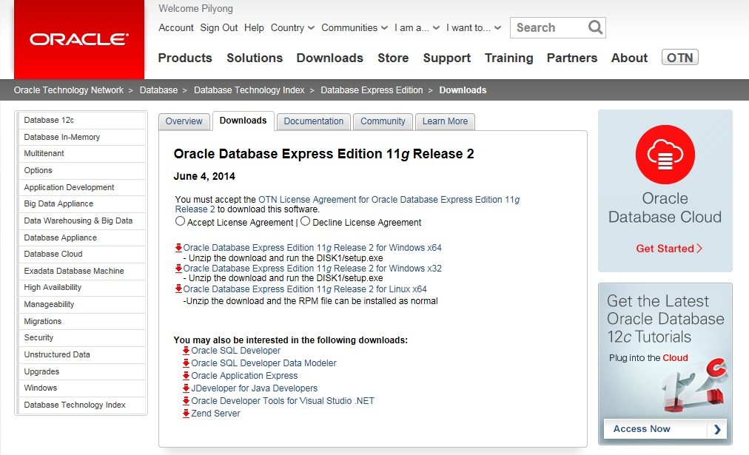
Oracle 11g Express Edition 11g
라이선스에 대해 동의를 하고 Oracle Database Express Edition 11g
Release 2 for Windows x32 를 선택하여 다운로드(회원가입이 안되어
있으면 가입 후 다운로드 가능)후 적당한 곳에 zip 파일을
저장합니다.

Slide 4
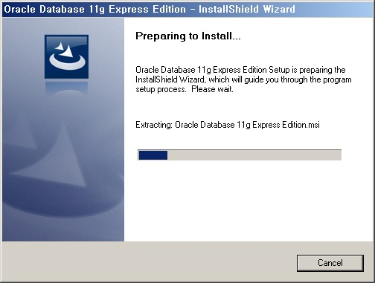
Oracle 11g Express Edition 11g
2. 압축을 풀고 OracleXE112_Win32\DISK1\setup.exe를 실행합니다.

Slide 5
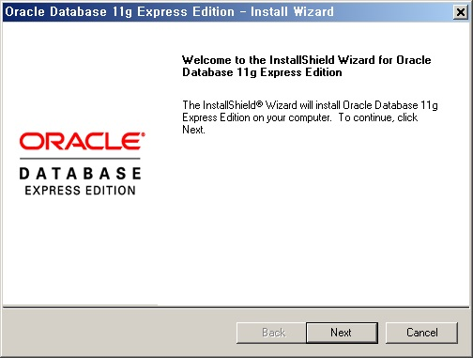
Oracle 11g Express Edition 11g
이제 설치를 시작합니다.

Slide 6
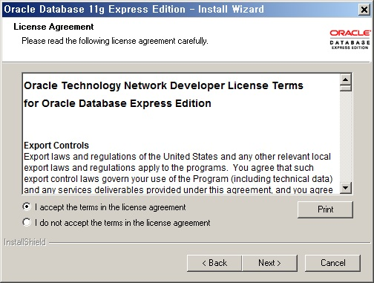
Oracle 11g Express Edition 11g
라이센스 동의합니다.

Slide 7
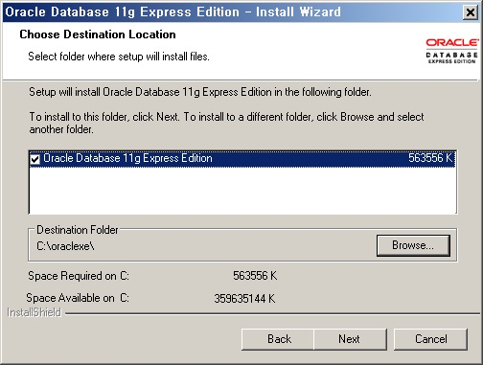
Oracle 11g Express Edition 11g
이번에는 설치할 경로를 선택하는데 default로 c:\oraclexe로 했습니다.

Slide 8
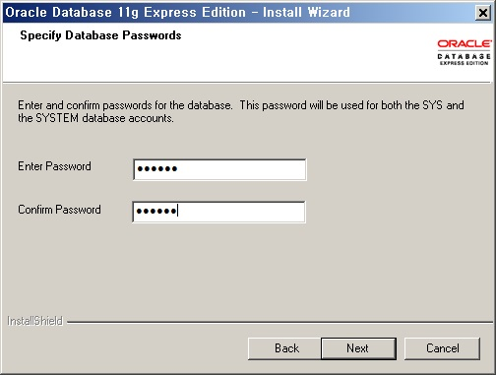
Oracle 11g Express Edition 11g
오라클의 두 관리 계정 SYS, SYSTEM 사용자의 패스워드를 입력합니다.
(입력한 값은 기억해 둡니다)

Slide 9
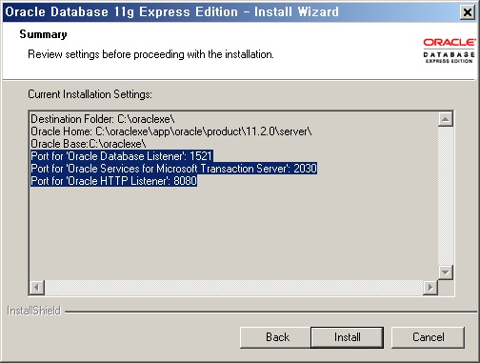
Oracle 11g Express Edition 11g
기본적인 포트 정보를 보여주는데,

Slide 10
Oracle 11g Express Edition 11g
Port for 'Oracle Database Listener': 1521 (디비접속하기 위한 리스너 포트)
Port for 'Oracle Services for Microsoft Transaction Server': 2030(오라클 서비스포트)
Port for 'Oracle HTTP Listener': 8080(오라클XE GUI 환경 인터페이스 포트)
HTTP 포트가 8080이라 나중에 Tomcat 설치하면 포트 충돌이 나니까
(톰캣도 기본적으로 8080을 쓰죠) 오라클 설치 마치고 다른 포트로
미리 바꾸어 두는 것이 좋을 듯 합니다.

Slide 11
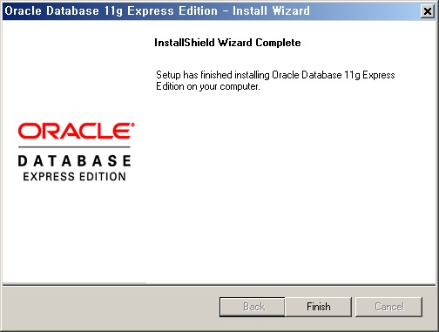
Oracle 11g Express Edition 11g
설치를 종료합니다.

Slide 12
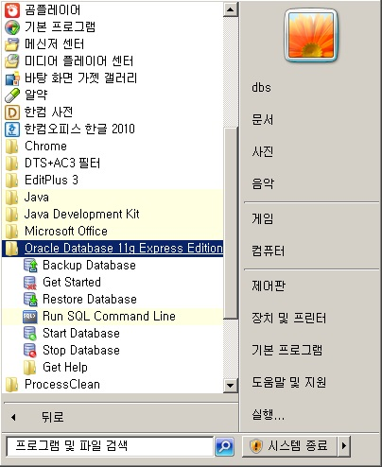
Oracle 11g Express Edition 11g
이제 정상적으로 설치되었는지 확인합니다.
시작에서 Oracle Database 11g Express Edition을 찾아 봅니다.

Slide 13
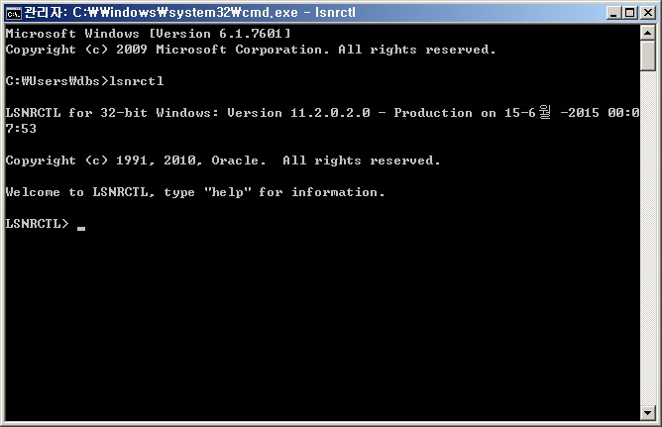
Oracle 11g Express Edition 11g
콘솔 창에서 lsnrctl 이라고 기입합니다.

Slide 14
Oracle 11g Express Edition 11g
그 다음으로 status를 기입합니다.

Slide 15
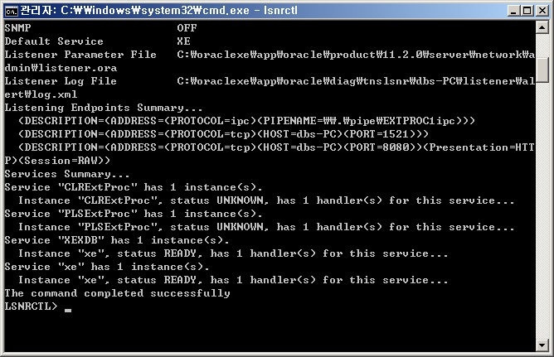
Oracle 11g Express Edition 11g
이것은 오라클 서버의 리스너로서 실행이 되어 있어야만 연결할 수 있는
기능입니다.

Slide 16
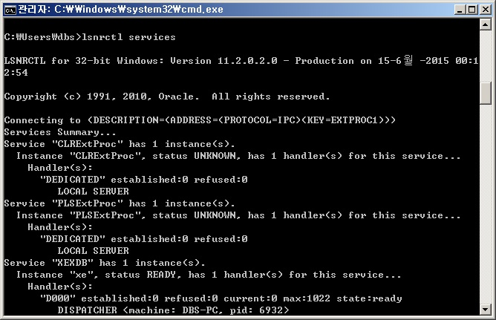
Oracle 11g Express Edition 11g
콘솔 창에 lsnrctl services라고 기입해도 됩니다.

Slide 17
Oracle 11g Express Edition 11g
그러면 통신을 하기 위한 설정으로 프로토콜과 포트등은 어디서 설정하는지
봅니다.
C:\oraclexe\app\oracle\product\11.2.0\server\network\ADMIN
(버전에 따라서 경로가 다름)
에 있는 파일을 봅니다.
listener.ora
sqlnet.ora
tnsnames.ora

Slide 18
Oracle 11g Express Edition 11g
listener.ora
SID_LIST_LISTENER =
(SID_LIST =
(SID_DESC =
(SID_NAME = PLSExtProc)
(ORACLE_HOME = C:\oraclexe\app\oracle\product\11.2.0\server)
(PROGRAM = extproc)
)
(SID_DESC =
(SID_NAME = CLRExtProc)
(ORACLE_HOME = C:\oraclexe\app\oracle\product\11.2.0\server)
(PROGRAM = extproc)
)
)

Slide 19
Oracle 11g Express Edition 11g
LISTENER =
(DESCRIPTION_LIST =
(DESCRIPTION =
(ADDRESS = (PROTOCOL = IPC)(KEY = EXTPROC1))
(ADDRESS = (PROTOCOL = TCP)(HOST = xxx.xxx.xxx.xxx)(PORT = 1521))
)
)
DEFAULT_SERVICE_LISTENER = (XE)

Slide 20
Oracle 11g Express Edition 11g
tnsnames.ora
XE =
(DESCRIPTION =
(ADDRESS = (PROTOCOL = TCP)(HOST = xxx.xxx.xxx.xxx)(PORT = 1521))
(CONNECT_DATA =
(SERVER = DEDICATED)
(SERVICE_NAME = XE)
)
)

Slide 21
Oracle 11g Express Edition 11g
EXTPROC_CONNECTION_DATA =
(DESCRIPTION =
(ADDRESS_LIST =
(ADDRESS = (PROTOCOL = IPC)(KEY = EXTPROC1))
)
(CONNECT_DATA =
(SID = PLSExtProc)
(PRESENTATION = RO)
)
)

Slide 22
Oracle 11g Express Edition 11g
ORACLR_CONNECTION_DATA =
(DESCRIPTION =
(ADDRESS_LIST =
(ADDRESS = (PROTOCOL = IPC)(KEY = EXTPROC1))
)
(CONNECT_DATA =
(SID = CLRExtProc)
(PRESENTATION = RO)
)
)

Slide 23
Oracle 11g Express Edition 11g
그리고 콘솔상에 있는 상태를 확인해 봅니다.
Service "CLRExtProc" has 1 instance(s).
Instance "CLRExtProc", status UNKNOWN, has 1 handler(s) for this service...
Handler(s):
"DEDICATED" established:0 refused:0
LOCAL SERVER
Service "PLSExtProc" has 1 instance(s).
Instance "PLSExtProc", status UNKNOWN, has 1 handler(s) for this service...
Handler(s):
"DEDICATED" established:0 refused:0
LOCAL SERVER

Slide 24
Oracle 11g Express Edition 11g
Service "XEXDB" has 1 instance(s).
Instance "xe", status READY, has 1 handler(s) for this service...
Handler(s):
"D000" established:0 refused:0 current:0 max:1022 state:ready
DISPATCHER <machine: DBS-PC, pid: 6932>
(ADDRESS=(PROTOCOL=tcp)(HOST=dbs-PC)(PORT=55783))
Service "xe" has 1 instance(s).
Instance "xe", status READY, has 1 handler(s) for this service...
Handler(s):
"DEDICATED" established:0 refused:0 state:ready
LOCAL SERVER
The command completed successfully

Slide 25
Oracle 11g Express Edition 11g
Service "XEXDB" has 1 instance(s).
Instance "xe", status READY, has 1 handler(s) for this service...
Handler(s):
"D000" established:0 refused:0 current:0 max:1022 state:ready
DISPATCHER <machine: DBS-PC, pid: 6932>
(ADDRESS=(PROTOCOL=tcp)(HOST=dbs-PC)(PORT=55783))
Service "xe" has 1 instance(s).
Instance "xe", status READY, has 1 handler(s) for this service...
Handler(s):
"DEDICATED" established:0 refused:0 state:ready
LOCAL SERVER
The command completed successfully

Slide 26
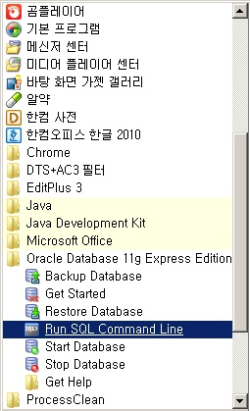
Oracle 11g Express Edition 11g
그 다음으로 Run SQL Command Line 을 클릭하여 SQL *Plus를 실행합니다.

Slide 27
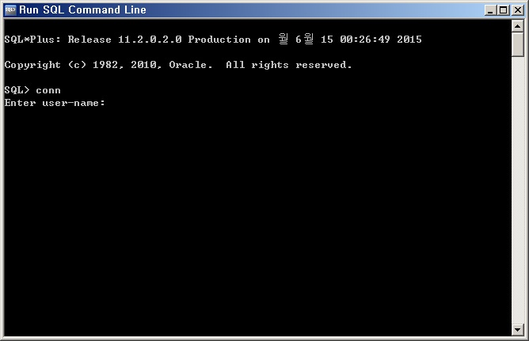
Oracle 11g Express Edition 11g
명령어로 conn라고 기입해 봅니다.

Slide 28
Oracle 11g Express Edition 11g
이 부분에 다음과 같이 기입합니다
SQL> conn
Enter user-name: system
Enter password: -- 입력했던 비번
Connected.

Slide 29
Oracle 11g Express Edition 11g
만약 정상적으로 실행되지 않는 경우,
제어판/관리도구/서비스를 실행하고 Oracle 관련 항목에서
OarcleServiceXE와
OracleXETNSListener가
시작되었는지 확인해 봅니다.
만약 시작되어 있지 않는 경우 시작시킵니다.

Slide 30
Oracle 11g Express Edition 11g
그러면 여기서 HR 계정도 자신의 비번으로 설정해 놓습니다.
다음과 같이 기입합니다.
SQL> conn
Enter user-name: system
Enter password:
Connected.
SQL> alter user hr
2 identified by hr
3 account unlock;
User altered.

Slide 31
Oracle 11g Express Edition 11g
SQL> disc
Disconnected from Oracle Database 11g Express Edition Release 11.2.0.2.0 - Production
SQL> conn hr/hr
Connected.
SQL>

Slide 32
Oracle 11g Express Edition 11g
참고>>
나중을 위해 톰캣의 http port 8080과 oracle http port가 충돌하지 않도록
관리자로 접속해서 오라클쪽을 9090으로 변경 해 둡니다.
(ORACLE11g XE는 관리를 웹에서 할 수 있도록 HTTP 서비스를 제공하는데
그때 쓰는 포트가 8080번이다)
C:\Users\dbs>sqlplus / as sysdba
SQL*Plus: Release 11.2.0.2.0 Production on 화 5월 26 19:18:00 2015
Copyright (c) 1982, 2010, Oracle. All rights reserved.
Connected to:
Oracle Database 11g Express Edition Release 11.2.0.2.0 - Production

Slide 33
Oracle 11g Express Edition 11g
SQL> select dbms_xdb.getHttpport() from dual;
DBMS_XDB.GETHTTPPORT()
----------------------
8080
SQL> exec dbms_xdb.setHttpport(9090);
PL/SQL procedure successfully completed.

Slide 34
Oracle 11g Express Edition 11g
SQL> select dbms_xdb.getHttpport() from dual;
DBMS_XDB.GETHTTPPORT()
----------------------
9090
SQL> exit
ORACLE XE 웹 관리 페이지로 로그인 하려면
http://localhost:9090/apex 로 하시면 되고,
로그인 창 나오면 sys 계정과 설치할 때 입력했던 암호 넣으시면 됩니다.

